Slide 1
Fabrication Additive
Technologie FDM
Équipe pédagogique FABAD

Slide 2
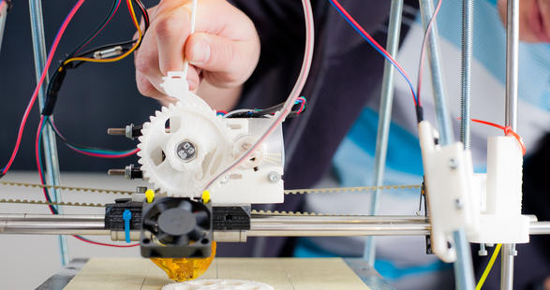
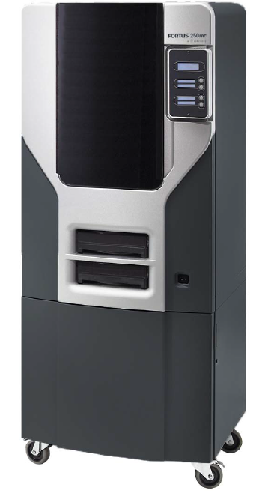
Préambule
L’impression 3D est un technologie qui se démocratise ces dernières années : FabLAB, kit grand public à moins de 500 euros, site de production en ligne… La plus courante des technologie est le dépôt de fil fondu. On parle couramment d’imprimante 3D.
Industriellement, plusieurs technologies sont disponibles dont celle de dépôt de fil fondu qu’on appellera plutôt FDM : Fused Deposition Modeling. Les standards de qualité, de facilité d’utilisation, de fiabilité et de personnalisation des réglages permettent alors d’envisager la FDM comme un vrai moyen de production.

Slide 3
Technologie FDM
Principe

Slide 4
De la CAO à la pièce, 3 grandes étapes
Le fichier CAO est exporté au format STL
Le fichier STL est converti par un slicer en un fichier commande qui décrit des « tranches » de pièces
Le fichier commande est envoyé à l’imprimante : chaque tranche est imprimé successivement

Slide 5
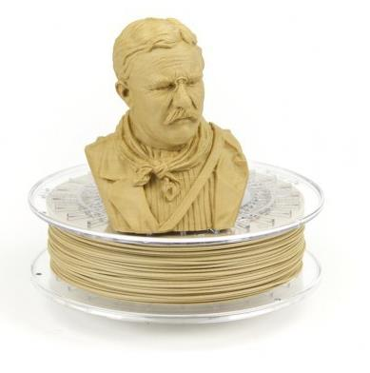
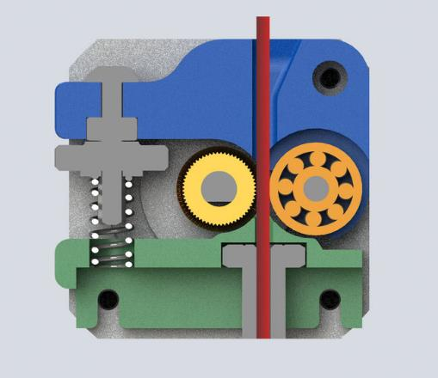
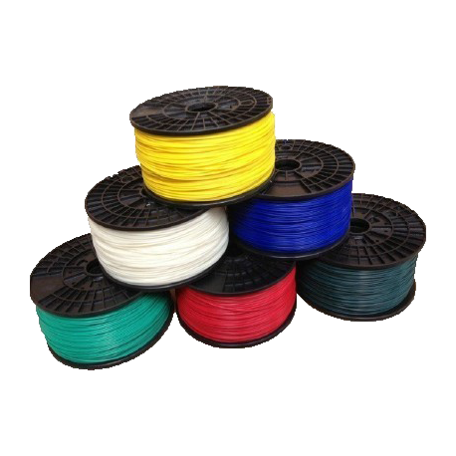
Filament
Des fils de thermoplastique type ABS ou PLA sont utilisés.
Porté à une température comprise entre 160° et 300°, ces thermoplastiques sont en état caoutchouteux, suffisamment souple pour être extrudé
Exemple : filament PLA + 20%bambou
Filament ABS, PLA de différentes couleurs
Tête impression 3D

Slide 6
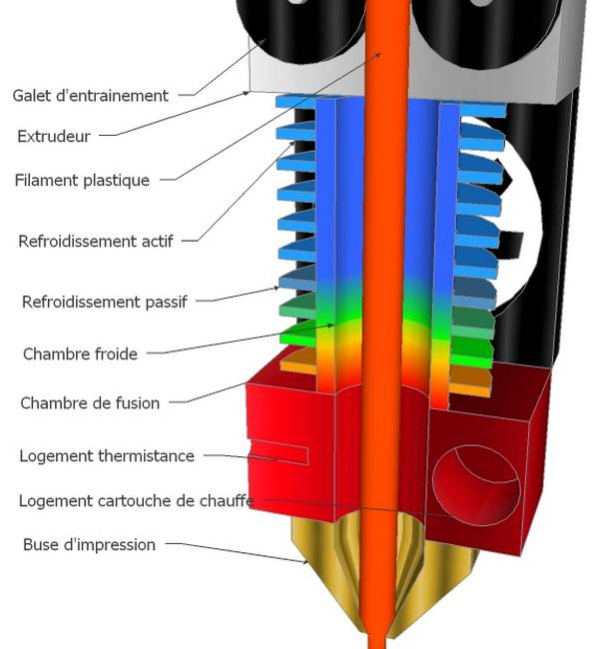
Tête d’impression
Le filament est entraîné par des galets dans une chambre de fusion où il est porté à la température d’impression.
Une buse forme le fil « mou » d’environ 1/10ème de mm qui servira à former la pièce

Slide 7
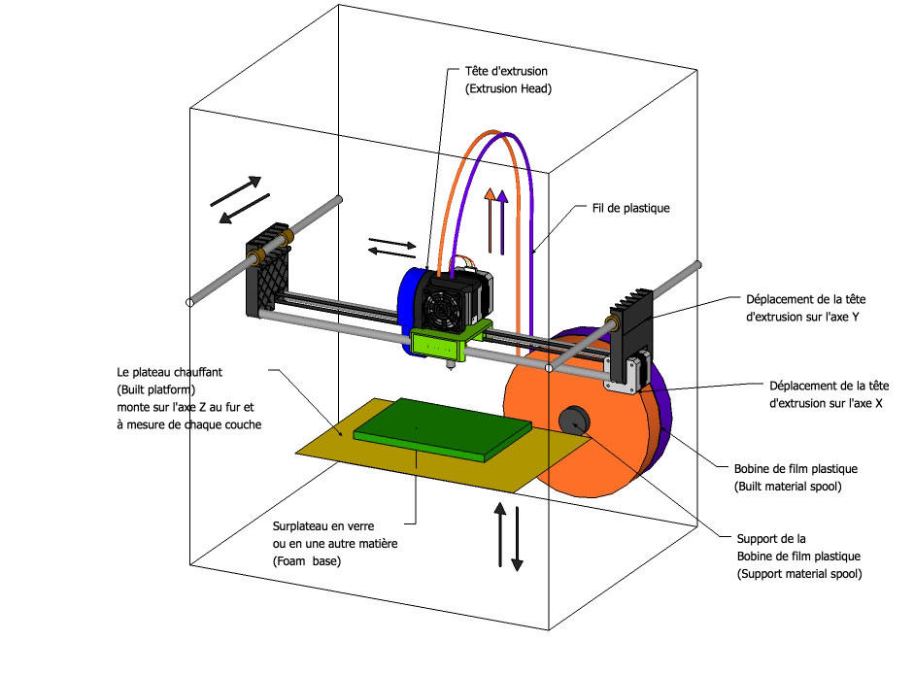
Déplacement de la tête
La tête est guidée en translation suivant deux axes dans un plan horizontal
Le plateau est guidé en translation verticale

Slide 8
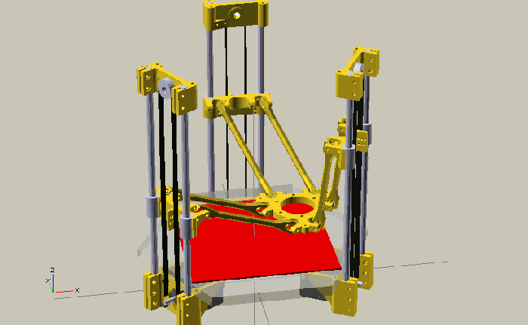
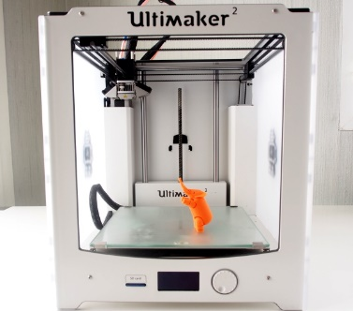
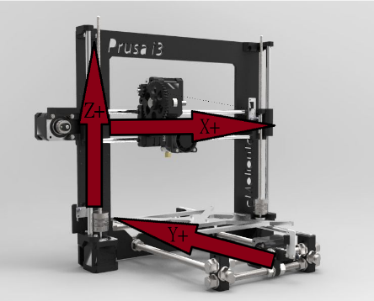
Déplacement de la tête : autres configurations

Slide 9
Technologie FDM
Les imprimantes

Slide 10
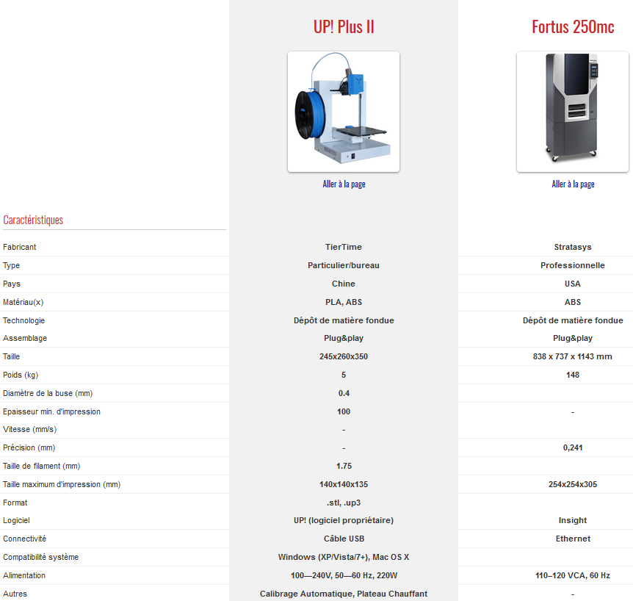
FORTUS 250 VS UP Plus 2

Slide 11
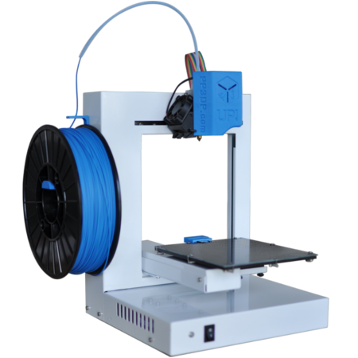
UP Plus 2
Build Volume : 140 x 140 x 135mm (W x H x D)
Print Head : Single, Modular for easy replacement.
Z-Resolution : 0.15/0.20 /0.25 /0.30 /0.35 /0.40 mm
Supporting Structure : Smart Support Technology, automactically generated, easy to remove, fine-tunable.
Platform Leveling : Automatic leveling and automatic detection of nozzle height.
Print Surface : Heated bed with perf board
Average Operational Noise 55dB
Paramétrage de l’impression
Z-resolution: 0,15 mm mini
Remplissage : réglage de l’angle de génération du support et de l’épaisseur de la base
Gestion du support : épaisseur mini, densité, surface minimale de reprise
Remplissage : 4 modes de remplissage
Orientation pièce : réglable par palier de 10

Slide 12
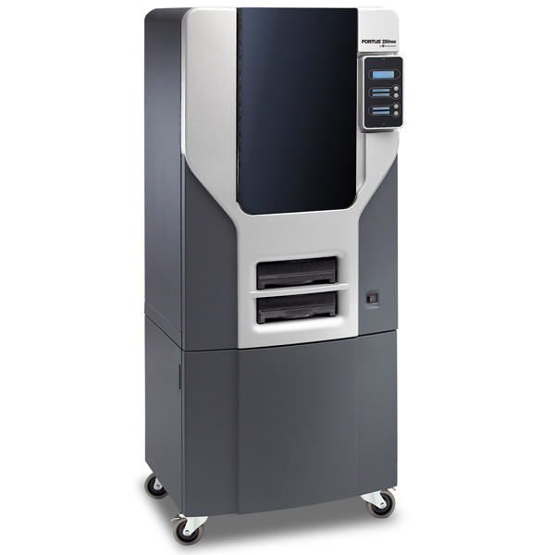
FORTUS 250mc
Encombrement : 838 x 737 x 1143 mm
Modèle de Base : 254 x 254 x 305 mm (XYZ)
Tolérance de construction : Les pièces sont produites avec une précision minimale garantie de +/- 0.241 mm dans toutes les directions. L’exactitude réelle de ces tolérances est fonction de la géométrie de la pièce, et dans la plupart des cas largement inférieure à cette valeur.
Assistance Utilisateur : Requise uniquement pour le démarrage et l’arrêt d’une production.
Matière : ABSplus-P430
Épaisseur de couche : 0.330 mm, 0.254 mm, 0.178 mm
Paramétrage de l’impression
Résolution de couche 0,178 ; 0,254 ; 0,330 mm
Remplissage : 3 modes personnalisables couche par couche
Support : 4 modes de structures
Orientation du fichier : totale, homothétie aussi
Amélioration des surfaces
Mode Manuel : correction des couches modèles et support (découpe, périmètre et remplissage)

Slide 13
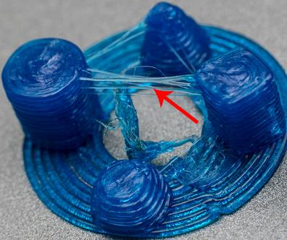
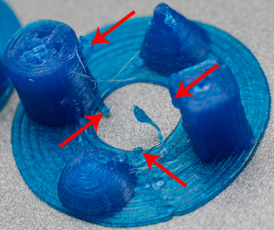
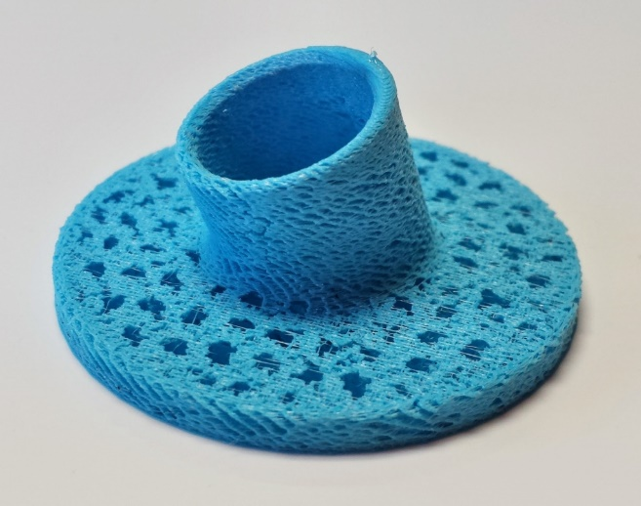
Considérations techniques
La précision et la qualité du résultat final dépend de beaucoup de paramètres dont :
Les tolérances mécaniques des mouvements de la tête d’impression et du plateau de fabrication
La nature et la géométrie du filament
Le diamètre de la tête d’impression
La gestion de la température de fusion
La gestion logicielle du dépôt de fil
Défaut de stringing du à un mauvais paramétrage vitesse / température
Défaut de oozing (suintement) du à une température trop forte
Défaut de sous-extrusion en cas de température trop basse

Slide 14
Matériaux disponibles
Propriétés thermiques de l’ABS et du PLA
Indice de débit
Température de transition vitreuse
Température d’affaissement
Température de fusion
Température d’impression
Température recommandée du plateau

Slide 15
Concevoir en FDM
Quelques principes

Slide 16
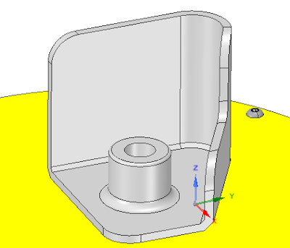
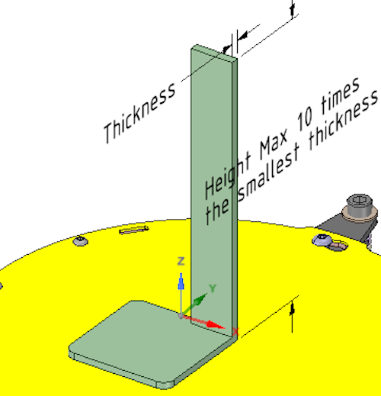
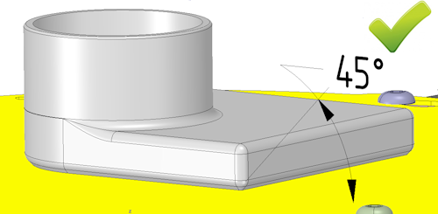
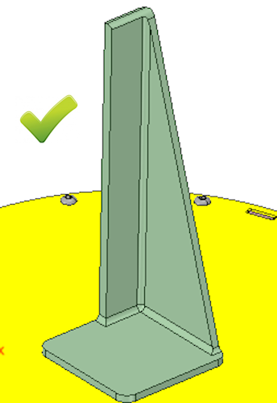
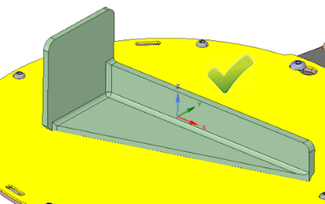
Généralités
Les perçages de qualité seront réalisés d’un diamètre inférieur et terminé à l’aide d’une perceuse.
Réfléchir à l’orientation de la pièce
Renforcer les pièces dont le rapport hauteur/épaisseur est supérieur à 10, ou les réorienter…
Les congés et chanfreins permettent de limiter les vibrations de la tête d’impression

Slide 17
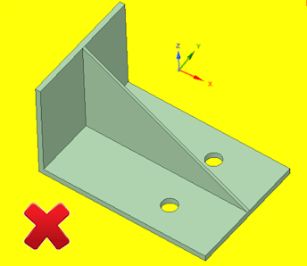
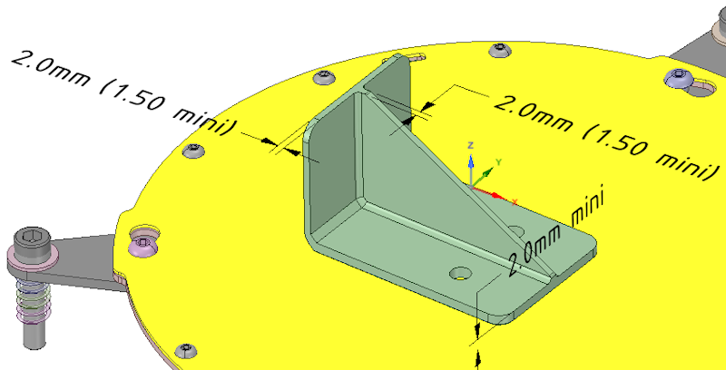
Epaisseur
Tendre vers une épaisseur minimale de 2mm

Slide 18
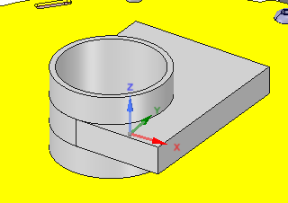
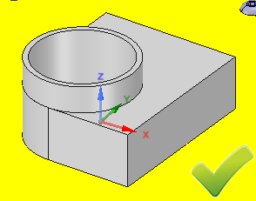
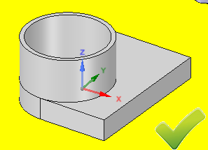
Support
Essayer de diminuer la quantité de support tout en conservant les fonctionnalités de la pièces

Slide 19
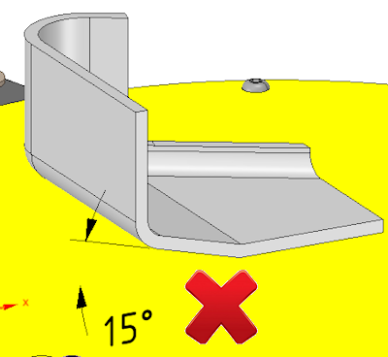
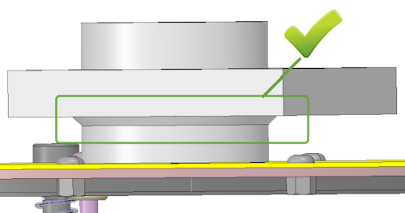
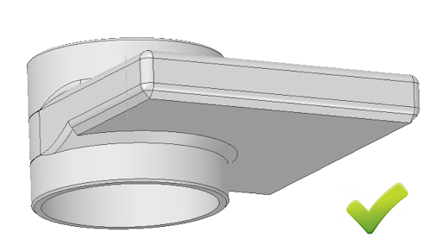
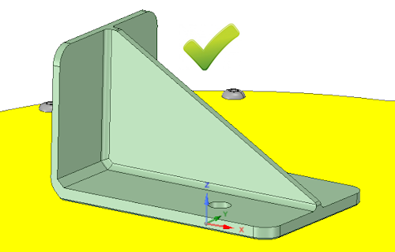
Support
Attention aux pentes faibles qui génèrent un fort effet d’escalier
Des chanfreins bien placés limitent la quantité de support et facilitent son détachement de la pièce
Un chanfrein à 45° à la base de la pièce facilitera son détachement du plateau

Slide 20
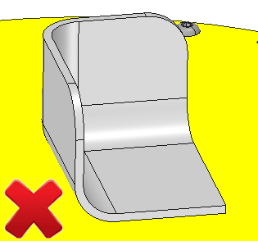
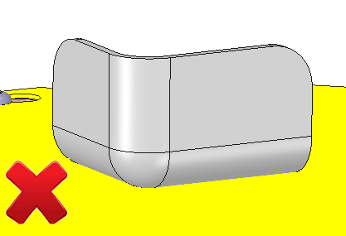
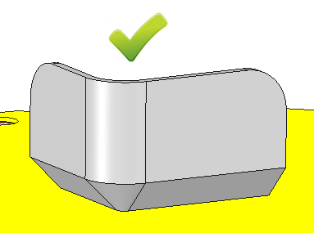
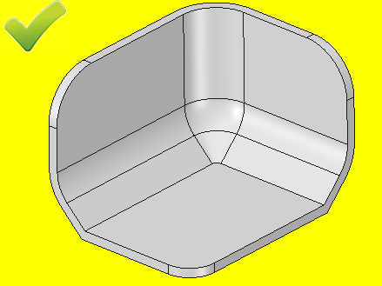
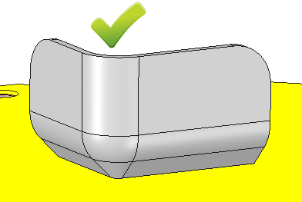
Support
Un congé sur la surface de base sera mal imprimé : pente faible, difficulté d’installer le support. Préférer une solution chanfrein + congé

Slide 21
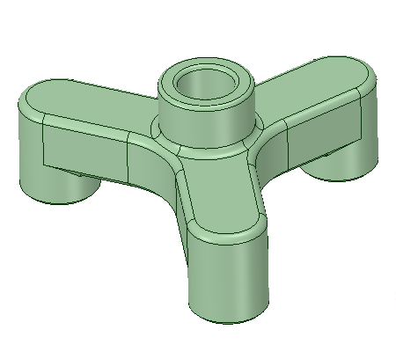
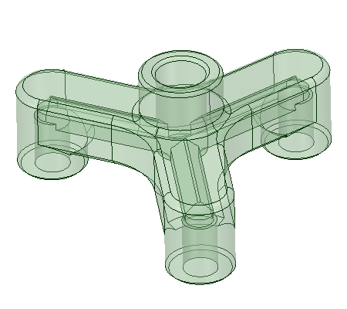
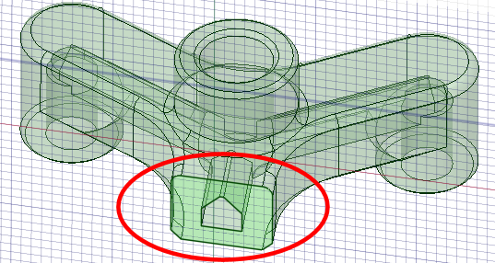
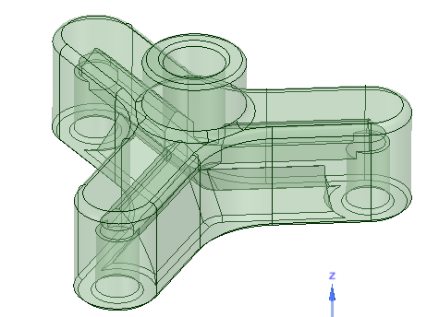
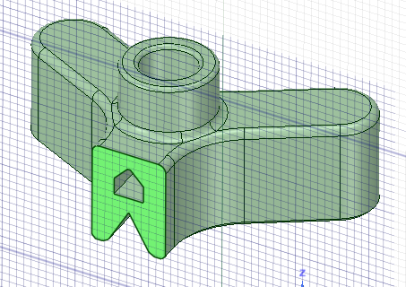
Profitez-en !
Les technologies de fabrication additive permettent des formes internes complexes : profitez-en pour optimiser votre pièce…
Pièce de départ, support de ventouses
Optimisation qu’il n’y ait pas de support dans les canaux
Intégration de canaux internes.
Optimisation pour supprimer le support sous la pièce

Slide 22
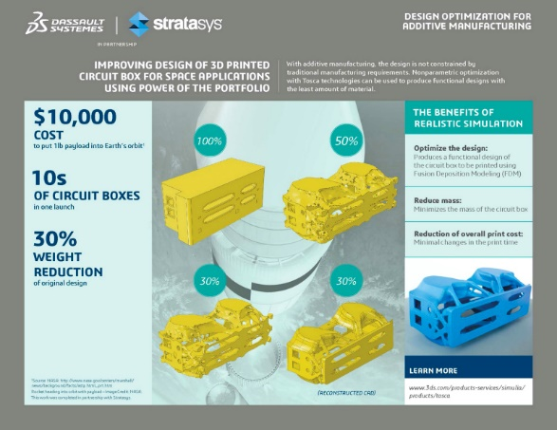
Exemple : simulation de la fabrication additive

Slide 23
Lexique

Slide 24
Vocabulaire – Lexique https://impressions3d.wordpress.com/2015/01/20/lexique-de-limpression-3d/
FFF : Fused Filament Fabrication
FDM : Fused Deposition Modeling
PJP : Plastic jet print

Slide 25
Vocabulaire – Lexique https://impressions3d.wordpress.com/2015/01/20/lexique-de-limpression-3d/
Atomic : méthode de nettoyage de la buse qui consiste à utiliser un morceau de filament pour capturer les déchets qui se trouvent à l’intérieur de la buse, en effectuant plusieurs cycles de chauffe et refroidissement de ce morceau de filament inséré manuellement dans la buse

Slide 26
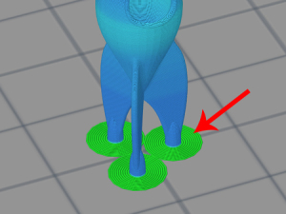
Vocabulaire – Lexique https://impressions3d.wordpress.com/2015/01/20/lexique-de-limpression-3d/
Bords / Brims : il s’agit de petits socles ajoutés sous les parties fines d’un modèle en contact avec le sol, afin d’aider à stabiliser ces parties. Les brims sont semblables à des petits rafts mais très fins (une seul couche d’épaisseur), donc plus faciles à retirer, et de plus ils réduisent les risques de cassure au moment de détacher la pièce du plateau.

Slide 27
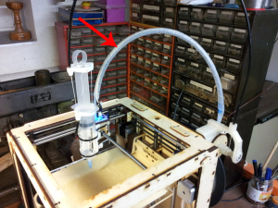
Vocabulaire – Lexique https://impressions3d.wordpress.com/2015/01/20/lexique-de-limpression-3d/
Bowden : système d’extrusion (moteur + buse) dans lequel le moteur n’est pas directement connecté à la buse, mais se trouve à un autre endroit sur l’imprimante avec une gaine en téflon qui guide le filament jusqu’à la tête chauffante. L’avantage d’un bowden c’est que le moteur qui entraîne le filament ne vient pas alourdir la tête d’impression. Le terme bowden peut servir à désigner simplement la gaine dans laquelle voyage le filament entre le moteur et la buse.

Slide 28
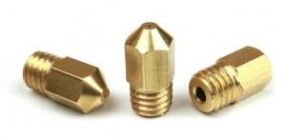
Vocabulaire – Lexique https://impressions3d.wordpress.com/2015/01/20/lexique-de-limpression-3d/
Buse / Nozzle : il s’agit de la tête d’impression par laquelle sort le plastique fondu, appelée aussi Extrudeuse / Extruder.

Slide 29
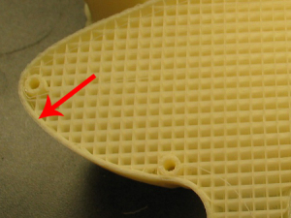
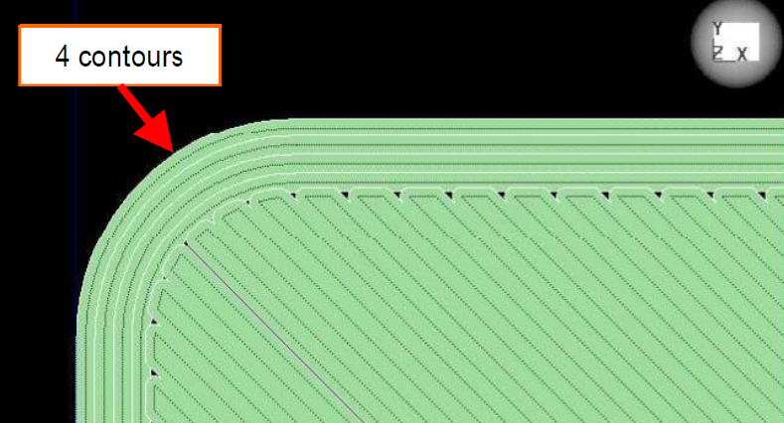
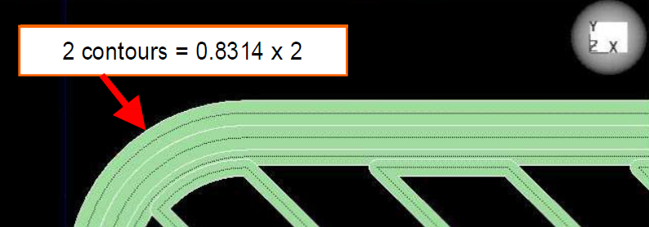
Vocabulaire – Lexique https://impressions3d.wordpress.com/2015/01/20/lexique-de-limpression-3d/
Coque / Shell : ce terme fait référence à l’épaisseur d’un modèle creux. Le nombre de shells représente le nombre de couches internes ajoutées au périmètre du modèle.

Slide 30
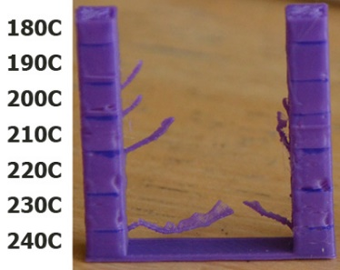
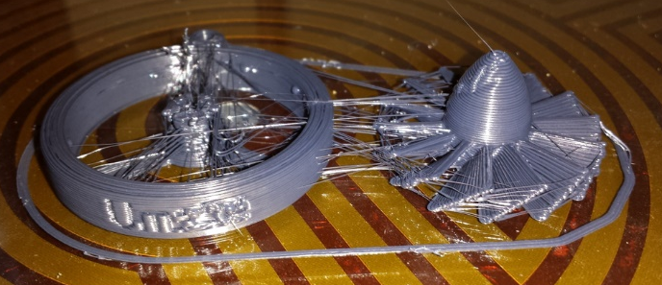
Vocabulaire – Lexique https://impressions3d.wordpress.com/2015/01/20/lexique-de-limpression-3d/
Cordage / Stringing : défaut d’impression qui génère des fils indésirables entre des parties du modèle. Pour réduire ce défaut on peut augmenter la longueur de rétraction et/ou accélérer la vitesse de positionnement de la tête et/ou baisser la température d’extrusion.

Slide 31
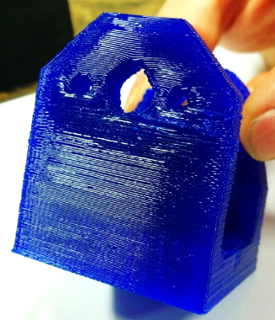
Vocabulaire – Lexique https://impressions3d.wordpress.com/2015/01/20/lexique-de-limpression-3d/
Coulures et boursoufflures : Cette altération d’aspect est liée à une température de buse et donc d’impression trop élevée

Slide 32
Vocabulaire – Lexique https://impressions3d.wordpress.com/2015/01/20/lexique-de-limpression-3d/
Cratères / Pillowing : Des creux ou même des trous sont alors visibles en surface et régulièrement espacés, ceci parce que le filament déposé sur le quadrillage de l’infill va s’affaisser entre deux parois d’infill. Pour corriger ce défaut on peut densifier l’infill et/ou augmenter l’épaisseur de la coque supérieure et/ou jouer sur le refroidissement entre couche.

Slide 33
Vocabulaire – Lexique https://impressions3d.wordpress.com/2015/01/20/lexique-de-limpression-3d/
Décollement / Warping : déformation (plus ou moins importante suivant les matériaux) qui peut survenir au niveau des coins du modèle lorsque le plastique refroidit et se rétracte. Pour éviter ce phénomène, on peut ajouter de la colle ou du scotch sur le plateau pour augmenter l’adhérence, faire chauffer le plateau pour ralentir le refroidissement, ajouter un raft sous le modèle, ajouter des brims aux endroits qui se décollent ou encore aménager des trous dans la structure de l’objet afin que les fils de plastique déposés couche après couche ne soient pas d’un seul tenant.

Slide 34
Vocabulaire – Lexique https://impressions3d.wordpress.com/2015/01/20/lexique-de-limpression-3d/
Épaisseur de coque / Shell thickness : épaisseur des parois externes du modèle. On distingue l’épaisseur des parois verticales (shell) de celle des parois horizontales (top & bottom).
L’épaisseur des parois verticales doit être un multiple du diamètre de la buse (avec une buse de diamètre 0,4mm on choisit généralement une épaisseur de coque d’au moins 0,8mm).
L’épaisseur des parois horizontales doit être un multiple de l’épaisseur de couche (avec une épaisseur de couche de 0,1mm on choisit généralement une épaisseur du dessus et du dessous d’au moins 0,6mm).

Slide 35
Vocabulaire – Lexique https://impressions3d.wordpress.com/2015/01/20/lexique-de-limpression-3d/
Épaisseur de couche / Layer height : hauteur de chaque couche de matière déposée, donc de la finesse d’impression de l’imprimante. L’imprimante dépose les couches du bas (bottom layers) et finit par les couches du haut (top layers). On décide du nombre de ces couches du bas et du haut, appelées Solid Layers et toujours remplies à 100%. Les couches intermédiaires sont en général moins remplies, ce qui augmente la solidité de l’objet, économise du plastique et du temps d’impression. Pour faire un test rapide, on peut se contenter d’une épaisseur de couche de 0,2mm mais pour obtenir une bonne qualité il faudra descendre à 0,1mm (voire 0,06mm pour une très bonne qualité).
0,2 mm 0,1mm 0,1mm poli

Slide 36
Vocabulaire – Lexique https://impressions3d.wordpress.com/2015/01/20/lexique-de-limpression-3d/
Feeder : il s’agit du système qui entraîne le filament dans le tube bowden pour l’amener jusqu’à la buse. Ce système est composé d’un moteur pas-à-pas, de roues et d’un ressort.

Slide 37
Vocabulaire – Lexique https://impressions3d.wordpress.com/2015/01/20/lexique-de-limpression-3d/
Filament : fil de plastique qui est chauffé et déposé en couches superposées afin de former le modèle.

Slide 38
Vocabulaire – Lexique https://impressions3d.wordpress.com/2015/01/20/lexique-de-limpression-3d/
Jupe / Skirt : contour qui entoure le modèle, mais ne le touche pas. La jupe est extrudée avant de commencer l’impression du modèle et elle est écartée de 3 à 4 mm du modèle. Elle a plusieurs utilités : elle permet d’amorcer un flux régulier de filament ainsi que de détecter des problèmes d’horizontalité du plateau avant de commencer à imprimer le modèle.

Slide 39
Vocabulaire – Lexique https://impressions3d.wordpress.com/2015/01/20/lexique-de-limpression-3d/
Suintement / Oozing : défaut d’impression lié à une trop forte pression du filament dans la tête qui provoque l’apparition de petites masses ou gouttes sur les parois du modèle. Pour diminuer ce phénomène, on peut baisser la température d’extrusion et/ou augmenter la longueur de rétraction.

Slide 40
Vocabulaire – Lexique https://impressions3d.wordpress.com/2015/01/20/lexique-de-limpression-3d/
Patte d’éléphant / Elephant’s foot : défaut d’impression visible sur les premières couches. Celles-ci s’écrasent sur le plateau (ce qui est important pour une bonne adhérence) et du coup sont plus larges que la suite de l’extrusion. Pour limiter ce problème, on peut créer un support sous le modèle à imprimer, ou encore ajouter un chanfrein sur le bas du modèle.

Slide 41
Vocabulaire – Lexique https://impressions3d.wordpress.com/2015/01/20/lexique-de-limpression-3d/
Porte-à-faux / Overhangs : parties du modèle qui manquent de support vertical et qui risquent donc de s’affaisser sous leur propre poids au moment de l’impression. Pour éviter ça on ajoute des supports verticaux qui seront retirés une fois l’impression terminée.

Slide 42
Vocabulaire – Lexique https://impressions3d.wordpress.com/2015/01/20/lexique-de-limpression-3d/
Plateau / Bed : il s’agit de la plaque en verre sur laquelle est imprimé le modèle. Comme cette plaque est chauffante, on parle de heated bed.

Slide 43
Vocabulaire – Lexique https://impressions3d.wordpress.com/2015/01/20/lexique-de-limpression-3d/
Radeau / Raft : premières couches déposées sur le plateau, sur lesquelles va se déposer le modèle imprimé. Elles sont plus épaisses et permettent une meilleure adhésion du modèle au plateau (pour éviter le phénomène de warping). Une fois l’impression terminée, le raft se retire du modèle final.

Slide 44
Vocabulaire – Lexique https://impressions3d.wordpress.com/2015/01/20/lexique-de-limpression-3d/
Remplissage / Infill : taux de remplissage de l’intérieur d’un modèle imprimé. 10% d’Infill signifie que l’intérieur du modèle sera composée de 10% de matière et de 90% de vide. 100% d’Infill fait référence à un modèle totalement plein. 35% donne une bonne solidité aux modèles en PLA et 55% convient mieux aux modèles en ABS.

Slide 45
Vocabulaire – Lexique https://impressions3d.wordpress.com/2015/01/20/lexique-de-limpression-3d/
Slicer : logiciel qui va trancher un modèle 3D en fines couches horizontales afin de donner les instructions à l’imprimante.

Slide 46
Vocabulaire – Lexique https://impressions3d.wordpress.com/2015/01/20/lexique-de-limpression-3d/
Sous-extrusion / Under extrusion : défaut d’impression lorsque le flux de filament n’est pas suffisant. Il en résulte des trous dans certaines couches ou des creux entre les couches. Ce flux insuffisant peut venir de : buse partiellement bouchée, température d’extrusion trop basse, feeder mal réglé, fin de bobine… Dans tous les cas il ne faut pas augmenter le flux de filament, ça n’amène rien de bon..

Slide 47
Vocabulaire – Lexique https://impressions3d.wordpress.com/2015/01/20/lexique-de-limpression-3d/
Supports : les supports sont des petits piliers ajoutés au modèle imprimé afin de soutenir les parties du modèle qui sont en porte-à-faux. Dès 30° d’inclinaison les supports sont généralement nécessaires. Il existe des matières de support telles que le PVA (soluble dans l’eau et recommandée pour le PLA) et le HIPS (soluble dans du D-limonène et recommandée avec l’ABS) mais elles nécessite de disposer d’une imprimante à double extrusion (une buse pour la matière du modèle et une buse pour la matière des supports).

Slide 48
Vocabulaire – Lexique https://impressions3d.wordpress.com/2015/01/20/lexique-de-limpression-3d/
STL : Standard Tesselation Language. Il s’agit d’un format de fichier de modélisation 3D couramment utilisé pour l’impression 3D.

